Slide 1
因材網簡介
https://adl.edu.tw
Notes:
首頁

Slide 2
系統動態選題的概念
．動態選題：根據學生的學習狀況、以學生的知識結構為主
．結構越正確，診斷迷思概念越精準
．結構越強，節省試題數越多
A
A
0
待測
B
B
C
待測
C
0
待測
1
F
F
G
G
H
H
I
D
I
D
E
E
1
待測
待測
待測
待測
待測
待測
0
1
1
1
1
學習路徑
預測作答情形
Notes:
講解重點
知識結構上下位關係代表先備知識與否的關係
A下面的箭頭有B和C指向A，就代表B和C是A的先備知識，有就是要先學會B和C之後才能學A。
以四則運算和加減乘除的關係為例，FGHI可以認為是加減乘除，C為四則運算。
在知識結構診斷部分，我們可以顛倒過來做，假設上位學生會了，就推估學生下位概念已經具備。
以這個結構為例，當學生A答錯(動畫)，可能是學生A不會，或者其下位B或C不會造成。
故往下測學生B與C，發現學生B不會，同樣的B不會可能是B不會，或者其下位概念D或E不會。
在測學生C概念，發現學生C概念已經完備，故可以預測其下位概念FGHI已經具備。
最後在測學生概念D與E的學習狀況，發現學生D具備，E不會。
所以學生A不會是因為B不會造成，B不會是因為E不會造成，所以該生的補救教學路徑為E->B->A
注意，如果學生上位概念會了，便預測其下位概念具備，因此程度較好的學生答題數可能比較少。
反之，程度比較差的學生，其答題數量就會比較多。

Slide 3
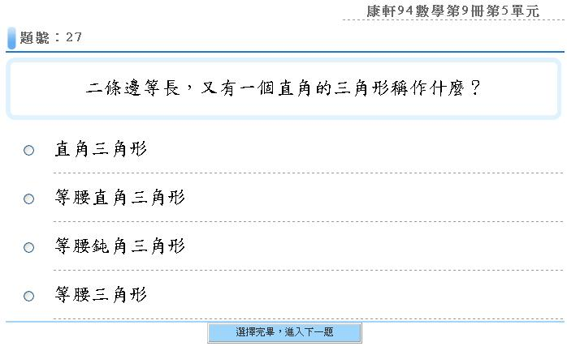
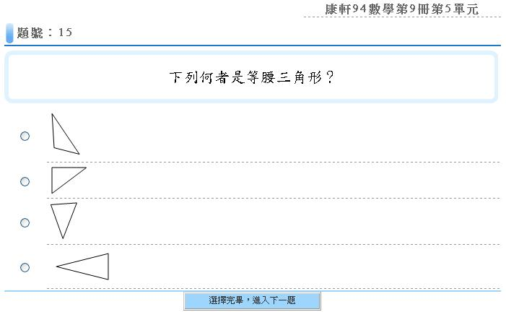
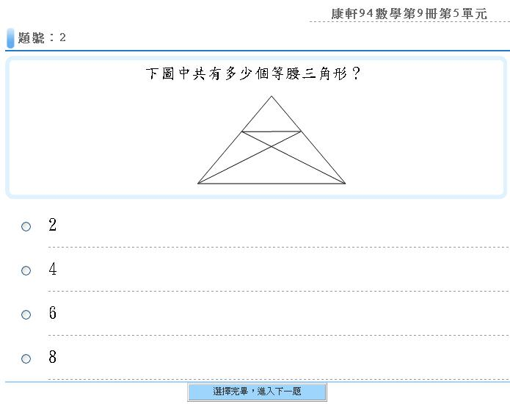
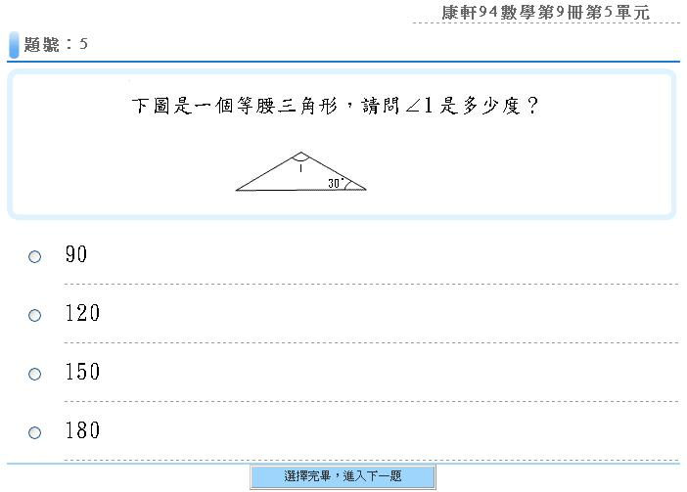
甲生作答情形
答對
預測答對
X
答錯
5利用等腰三角形的特性求出未知的角度
X
利用等腰三角形的特性求出未知的角度
找出
等腰三角形
X
3認識等腰直角三角形
4找出等腰三角形
認識等腰
直角三角形
辨別
等腰三角形
1-1-1-1-1，2-1-1-1-1，3-1-1辨別直角
3-1認識直角三角形
5-2三角形內角和等於180度
3-2，4-1，5-1辨別等腰三角形
辨別直角
認識直角三角形
三角形內角和等於180度
知道等腰三角形
3-2-1，4-1-1，5-1-1知道等腰三角形
補救教學結構
學生試題結構
Notes:
以下以兩位學生真的作答情形為例。
(再根據上一頁投影片講解方式講解)
最後發現甲生需要補教的為這兩個上位概念。

Slide 4
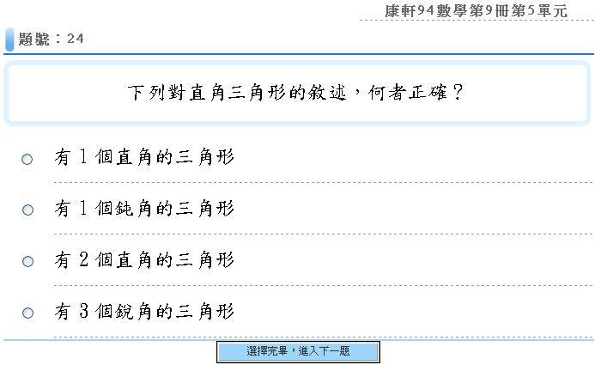
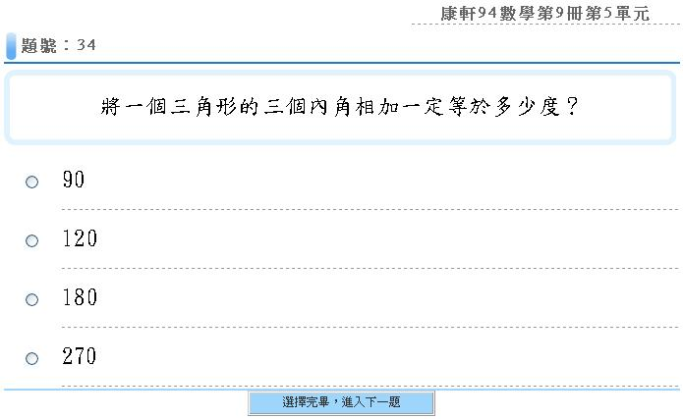
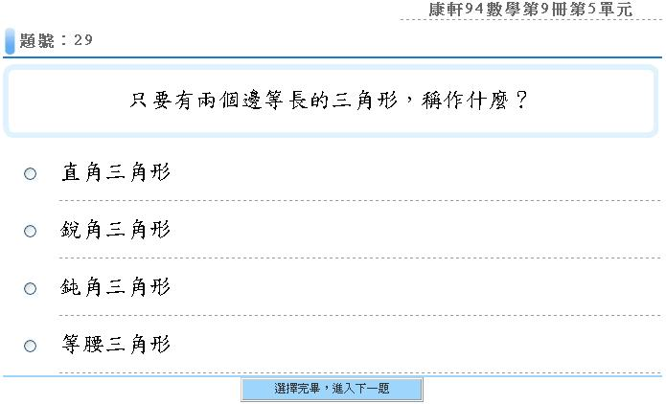
乙生作答情形
答對
預測答對
X
答錯
5利用等腰三角形的特性求出未知的角度
X
利用等腰三角形的特性求出未知的角度
找出等腰三角形
X
3認識等腰直角三角形
4找出等腰三角形
X
認識等腰直角三角形
辨別等腰三角形
X
1-1-1-1-1，2-1-1-1-1，3-1-1辨別直角
3-1認識直角三角形
5-2三角形內角和等於180度
3-2，4-1，5-1辨別等腰三角形
辨別直角
認識直角三角形
三角形內角和等於180度
知道等腰三角形
X
3-2-1，4-1-1，5-1-1知道等腰三角形
補救教學結構
學生試題結構
Notes:
這裡是乙生的作答情形
(再根據上一頁投影片講解方式講解)
故乙生的補救教學路徑有這兩條。
小總結：
甲生和乙生做到的題目會不一樣 => 因材施測
甲生和乙生的補救教學路徑不一樣 => 因材施教
所以用因材網最大的特色之一為 => 因材施測，而後因材施教

Slide 5
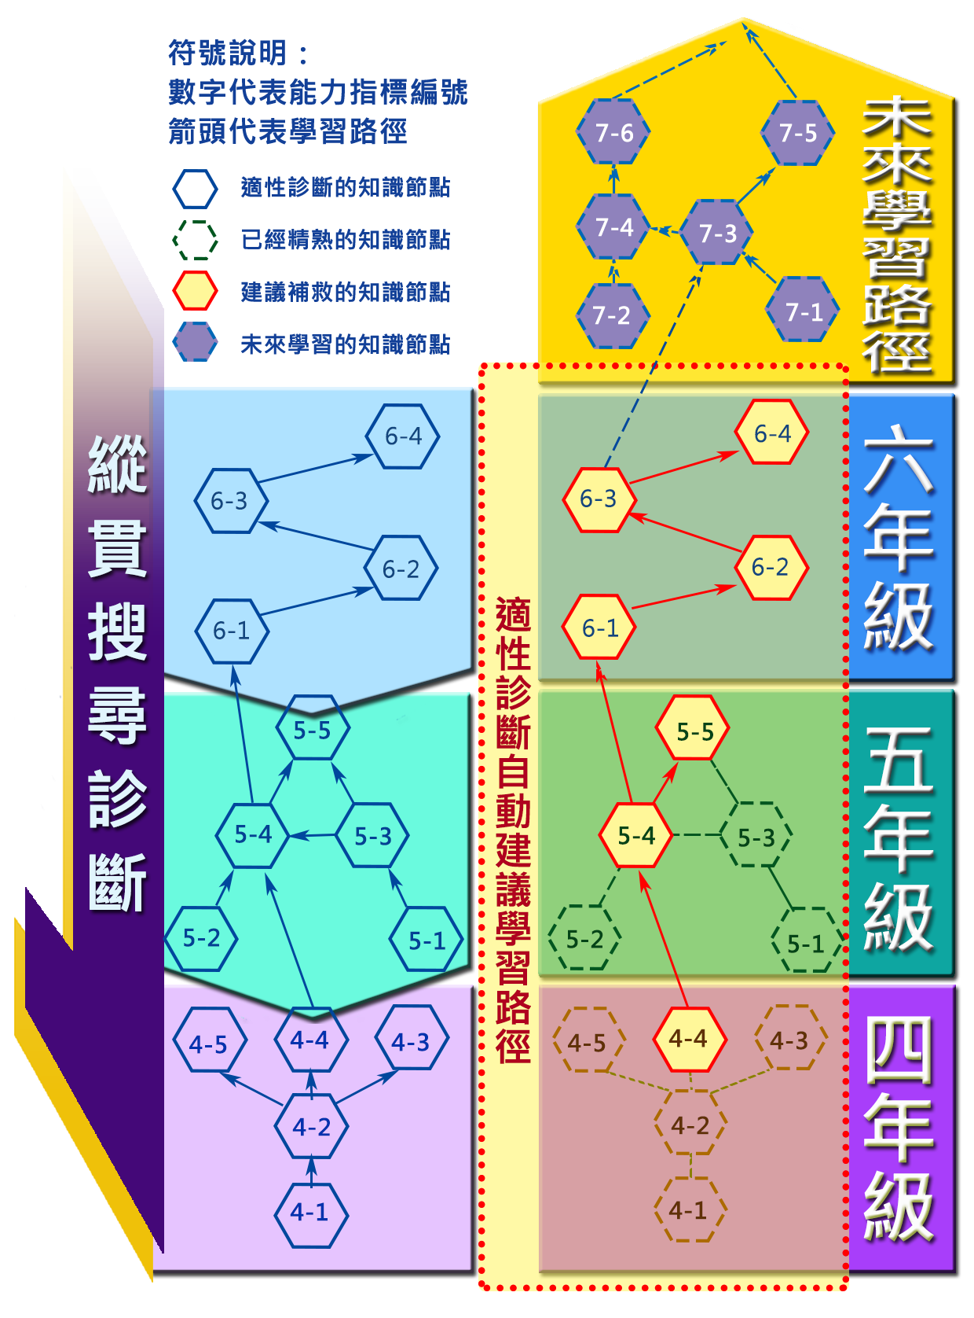
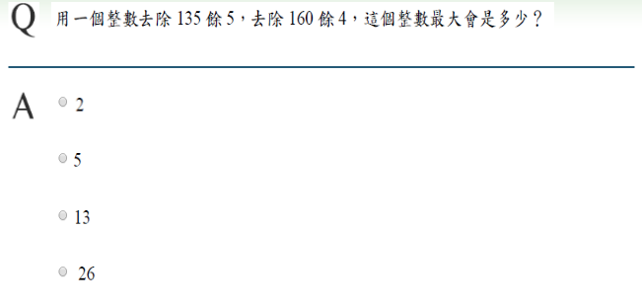
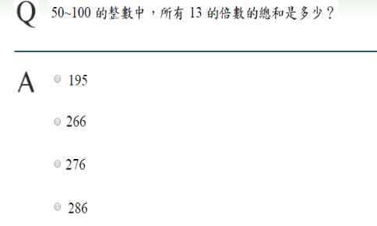
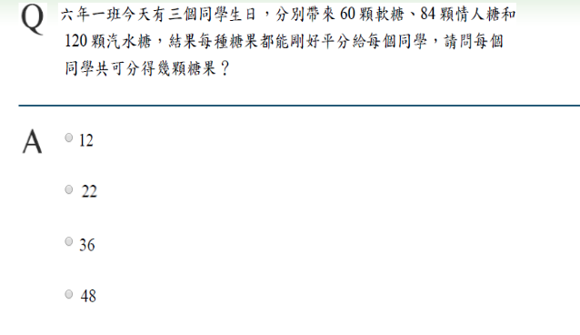
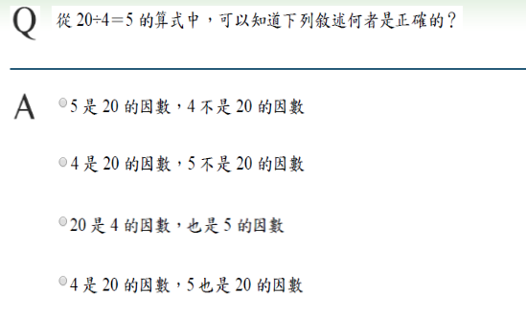
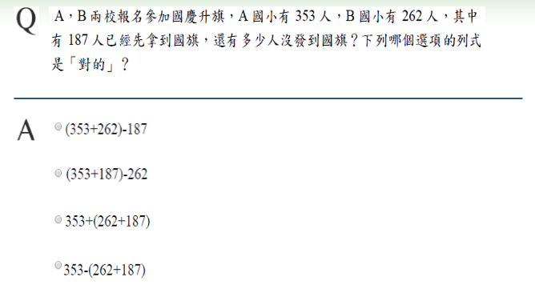
跨年級搜尋弱點 智慧型適性診斷系統
Notes:
在因材網中數學裡面已經把1到9年級知識節點、子節點都建構完成。
所以，我們可以做到跨年級診斷。
以圖中為例，我們可以根據學生6-4不會概念一直往下診斷其五年級、四年級相關的下位概念。
發現，學生是因為4-4不會，造成5-4不會，造成…(念完)
如果學生概念都學會了，也可以往上自學

Slide 6
單元診斷測驗

Slide 7
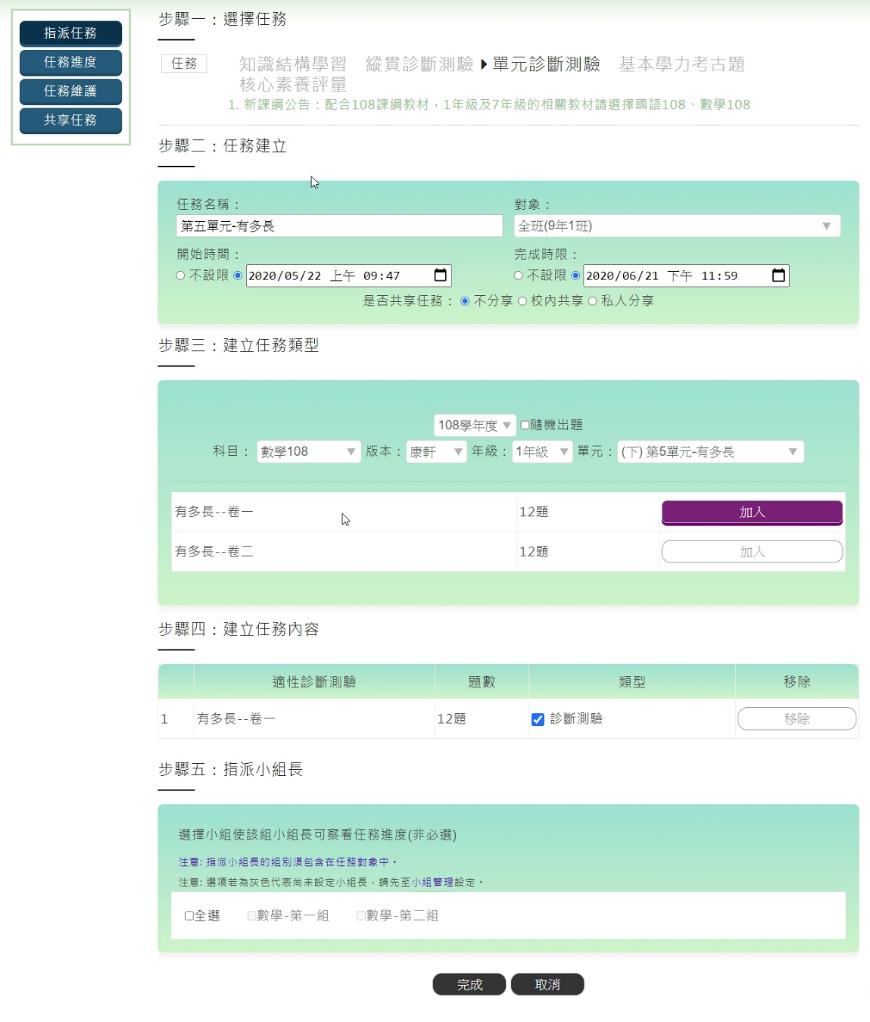
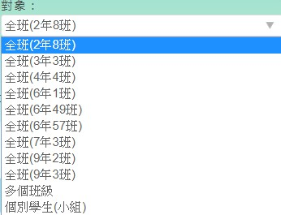
教師 -指派任務
1.選擇任務：單元診斷測驗
可選擇測驗對象。
[全班、多個班級、個別學生(小組)]
2.建立任務：設定任務的名稱及時間。
可選擇是否共享任務。(不分享、校內分享、私人分享)
3.挑選任務：選擇學年度、科目、版本、年級、單元。
4.選擇卷別，點選[加入]。
可勾選[隨機出題]。 題目順序隨機
5.任務內容選擇後，會出現在建立任務內容表格。
若為不需要的測驗，
可點擊[移除]，
便會取消此測驗。
6.指派小組長：選擇是否讓該組小組長可查看任務進度。
Notes:
當老師教授完某一個單元，即可利用單元診斷測驗，了解學生的學習狀況。

Slide 8
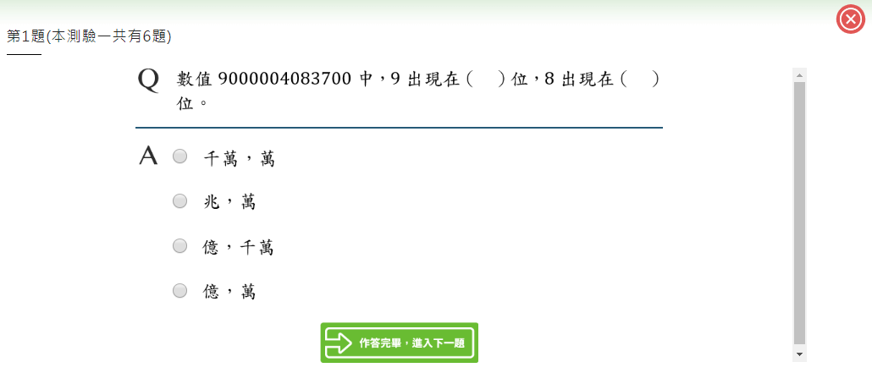
學生-執行[我的任務]1
1.選擇任務名稱或是點選任務內容[ ]作答教師指派的測驗。
2.點選測驗名稱，進入試題作答。
項目完成
項目未完成
可隨時
中斷測驗。

Slide 9
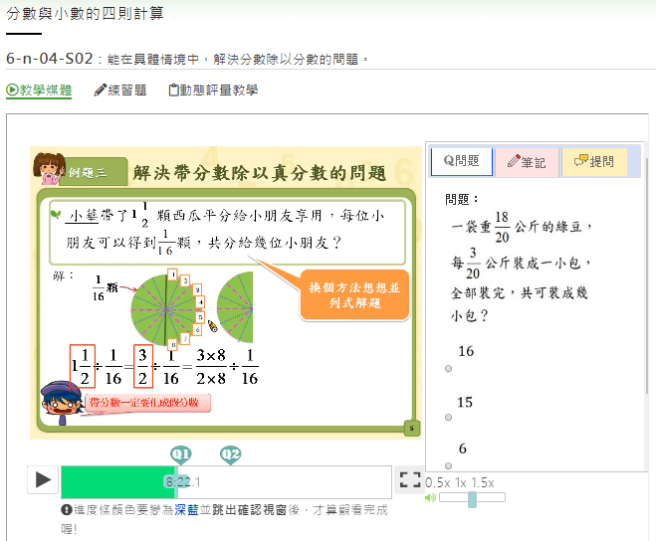
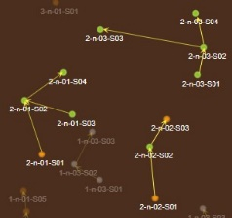
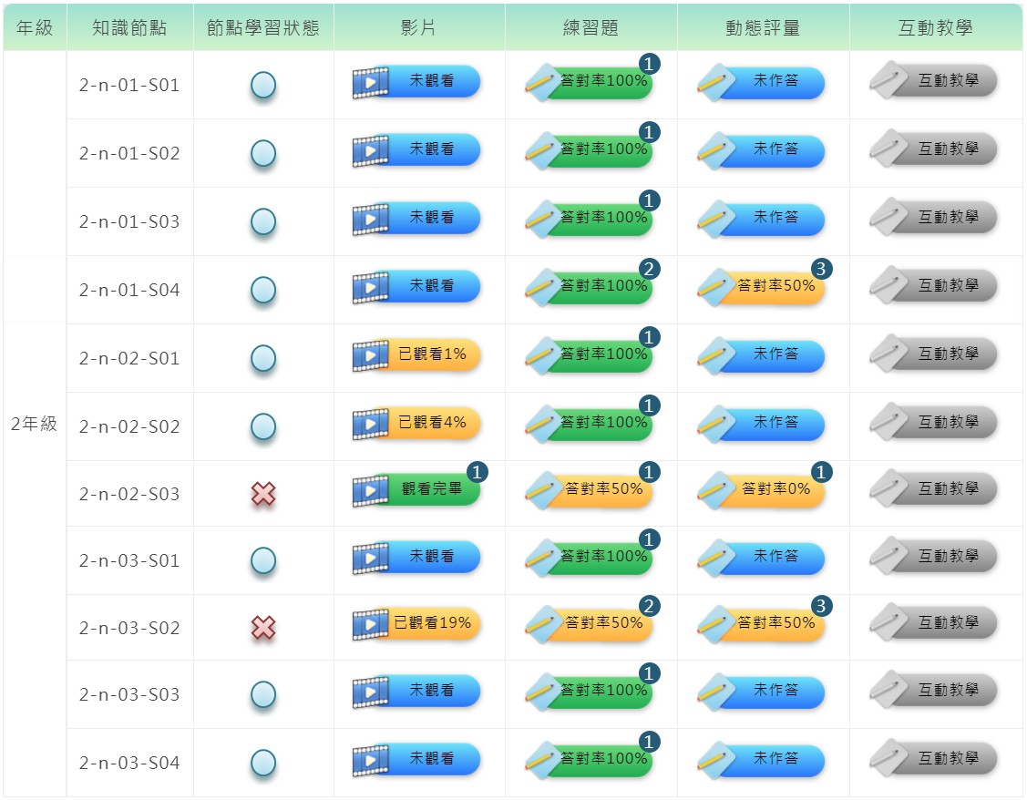
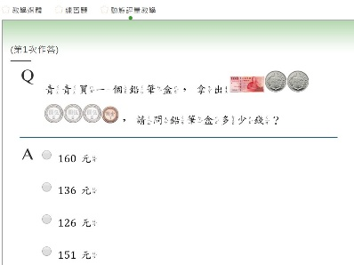
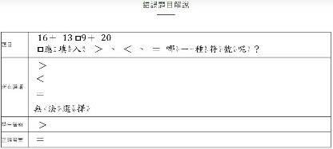
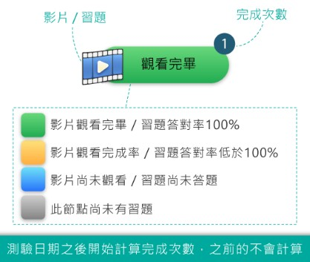
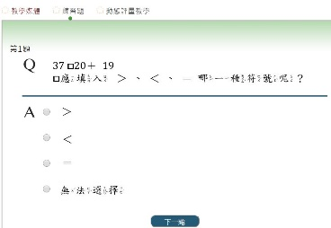
學生-執行[我的任務]2
3.測驗完畢，出現診斷報告，依據診斷報告，針對學習弱點進行學習。
教學影片
點選連結可至知識結構星空圖(學習路徑)
未精熟
動態評量
錯誤題目解說
已精熟
灰底顯示的圖案，表示此節點無此線上教材。
練習題

Slide 10
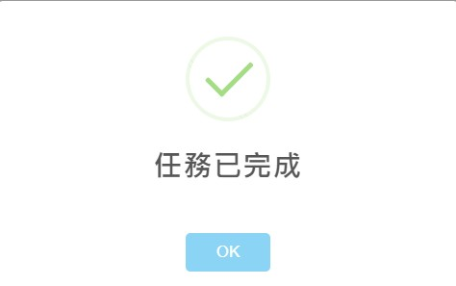
學生-執行[我的任務]3
4. 任務完成時會在任務內容顯示已完成。
點選[任務名稱] 進入可再度進入任務做診斷。
任務 未完成
任務 完成

Slide 11
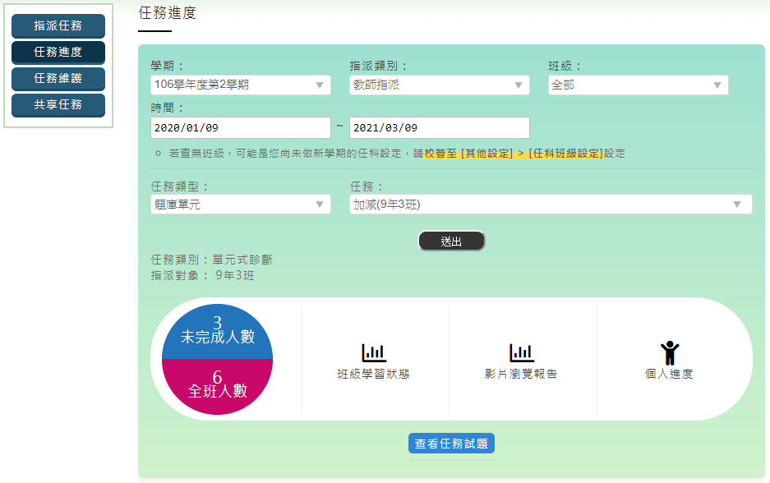
任務管理>任務進度
1.選擇欲查看的範圍，點選[送出]按鈕。
任務資訊
2.選擇欲查看的報表
任務 完成情形
可查看任務試題

Slide 12
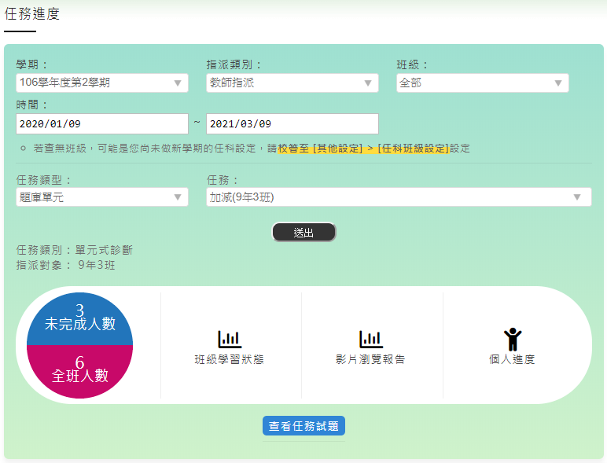
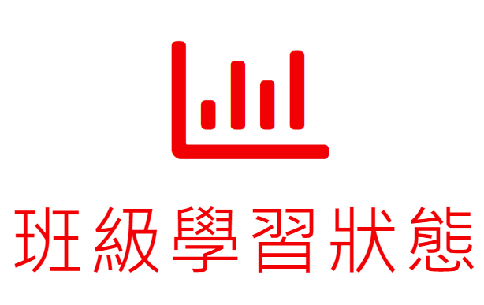
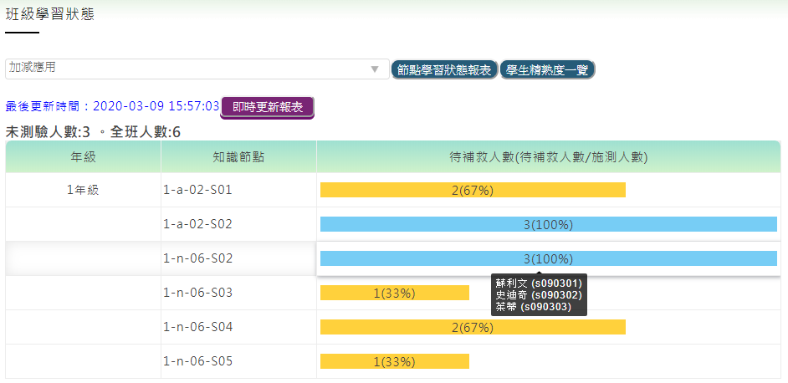
任務管理>任務進度>班級學習狀態
滑鼠移至百分比上，會出現已精熟、未精熟的節點清單。
滑鼠移至待補救人數百分比上，會出現未精熟的人數名單。
(姓名-帳號)

Slide 13
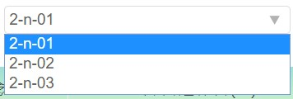
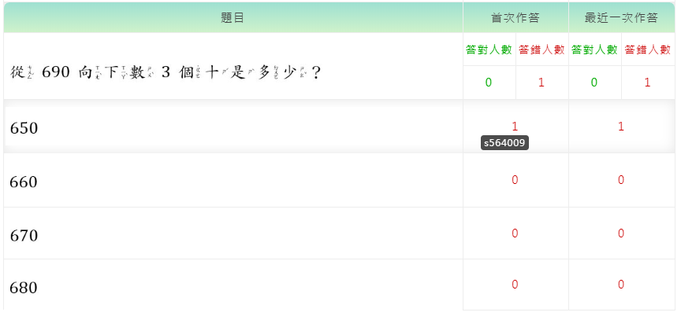
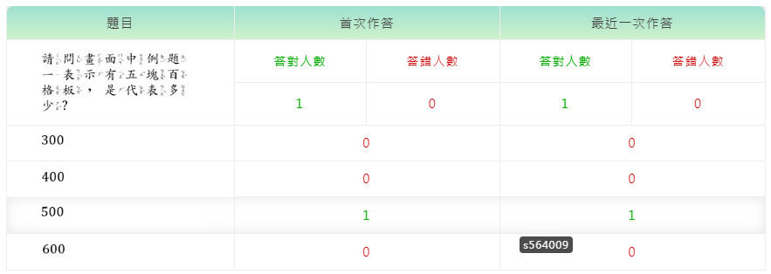
任務管理>任務進度>影片瀏覽報告
點擊長條，會出現相關報表
可下拉選擇本次測驗節點。
滑鼠移到選項的數字，會出現選擇此選項的學生名字

Slide 14
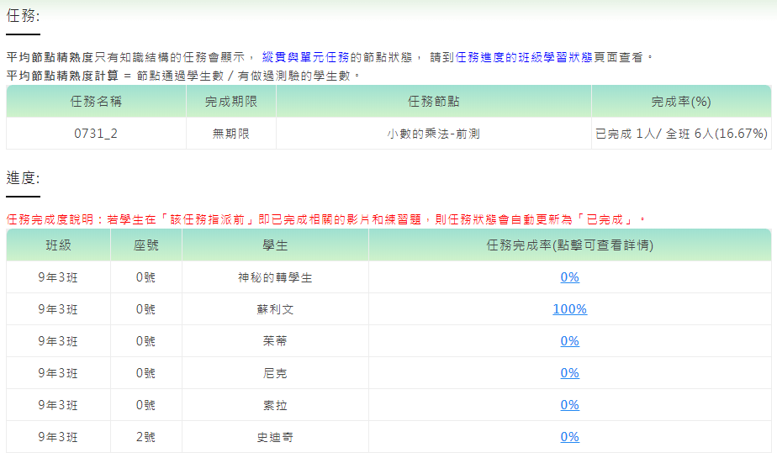
任務管理>任務進度>個人進度
任務資訊
個別學生的任務完成度

Slide 15
組卷模組功能

Slide 16
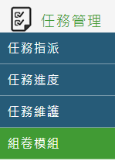
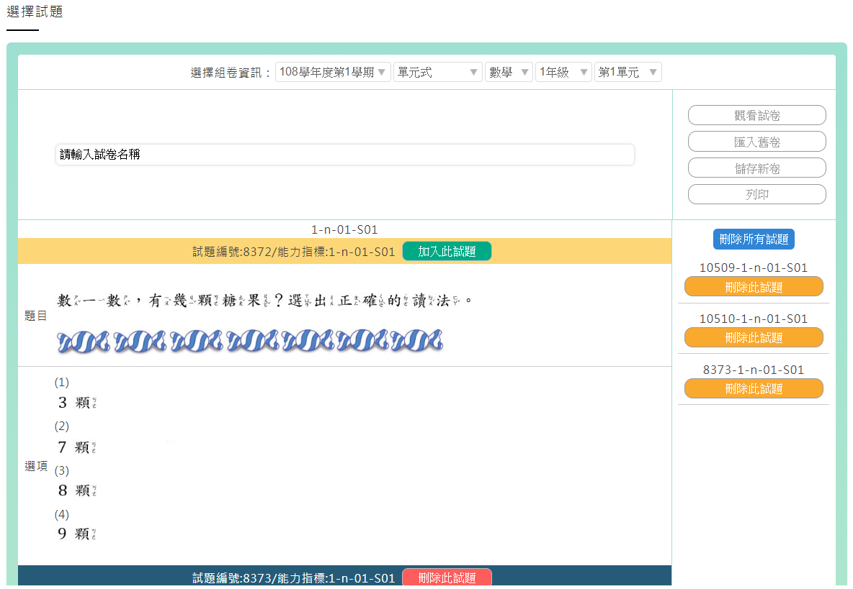
任務管理>組卷模組1
組卷模組：讓教師使用因材網的題庫建置自己的試卷，組好的卷儲存在教師帳號，上鎖後可在[單元診斷]看到及派送組好的卷。
1. 點選[新增組卷]。
2. 選擇科目、版本及學年度，點選[送出] 。
*重複點選步驟3及步驟6，依據能力指標及子技能挑選試題。
3. 選擇年級、單元、能力指標及子技能，點選[挑選試題] 。
4. 選擇處存試卷之學期、版本、科目、年級及單元。
*選擇組卷資訊：為試卷儲存的位置。
7.確認試題後，點選[儲存新卷]。
5.輸入試卷名稱 。
6.觀看題目後，點選[加入此試題]。
*若為不需要的試題，可點擊[刪除此試題]，便會刪除。

Slide 17
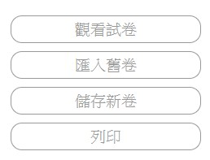
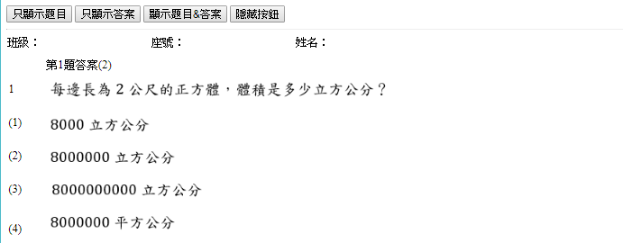
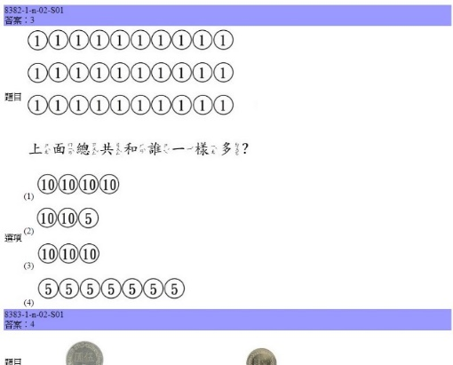
任務管理>組卷模組2
點選[列印]，會跳出網頁顯示挑選的全部試題。
教師挑選完試題後，可點選[觀看試卷]，會跳出網頁顯示挑選的全部試題。
*可點選[只顯示題目]、 [只顯示答案] 、 [顯示題目&答案]及[隱藏按鈕] 。

Slide 18
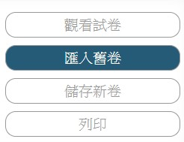
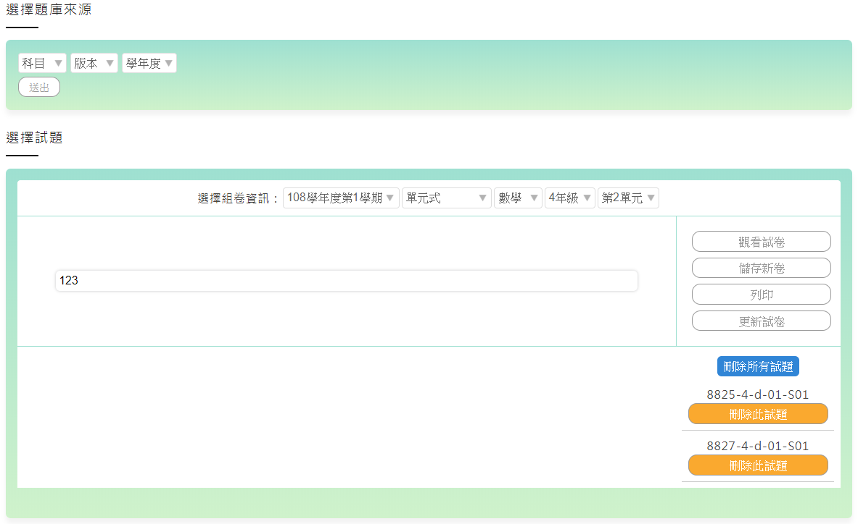
任務管理>組卷模組>新增組卷>匯入舊卷(未上鎖)
教師可匯入舊卷，作新增、刪除試題或修改試卷名稱、儲存位置。
2. 選擇學年度、版本、科目、年級、單元及試卷名稱，點選[選擇試卷]。
*未上鎖：可以刪除試卷及編修試卷。
1. 點選[匯入舊卷]。
4. 再點選[儲存新卷]，即完成新試卷的建立。
3. 匯入舊卷後，教師可以新增或刪除試題或修改試卷名稱、儲存位置。
5. 點選[更新試卷]，即完成編修。

Slide 19
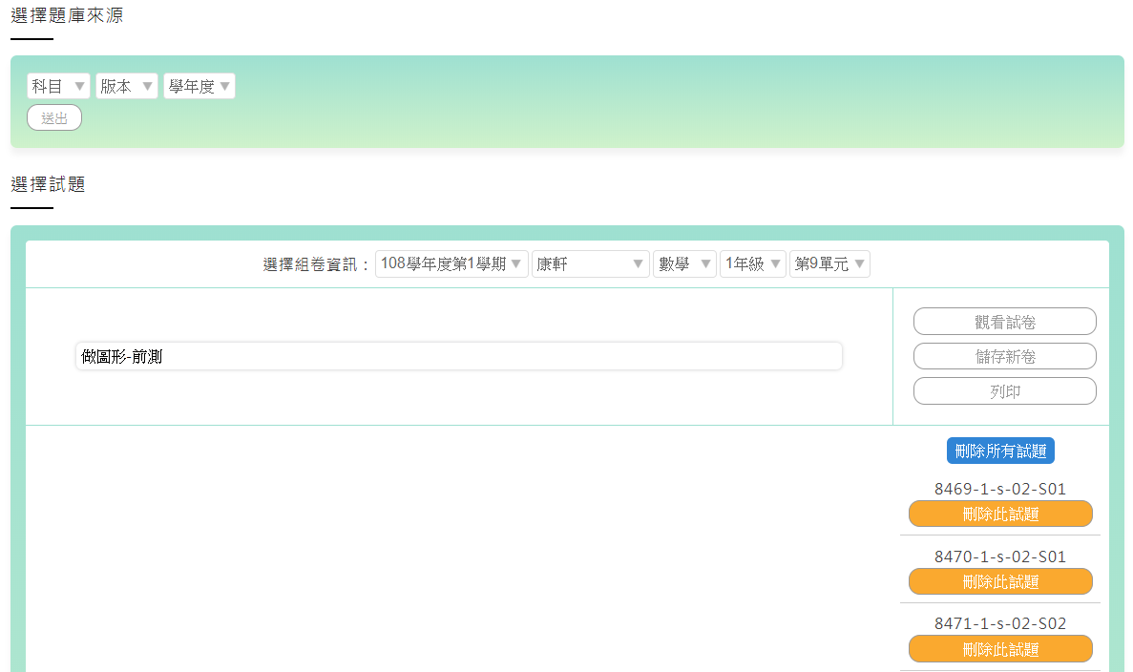
任務管理>組卷模組>新增組卷>匯入舊卷(已上鎖)
教師可匯入舊卷，作新增、刪除試題或修改試卷名稱、儲存位置。
2. 選擇學年度、版本、科目、年級、單元及試卷名稱，點選[選擇試卷]。
1. 點選[匯入舊卷]。
*已上鎖(只能複製)：不可以刪除試卷，僅能匯入。
4. 再點選[儲存新卷]，即完成新試卷的建立。
3. 匯入舊卷後，教師可以新增或刪除試題或修改試卷名稱、儲存位置。

Slide 20
任務管理>組卷模組>編修試卷(未上鎖)
教師可作新增、刪除試題或修改試卷名稱、儲存位置。
1. 點選[編修組卷]。
2. 選擇學年度、版本、科目、年級、單元及試卷名稱，點選[選擇試卷]。
*未上鎖：可以刪除試卷及編修試卷。
4. 再點選[儲存新卷]，即完成新試卷的建立。
3. 匯入舊卷後，教師可以新增或刪除試題或修改試卷名稱、儲存位置。
5. 點選[更新試卷]，即完成編修。

Slide 21
任務管理>組卷模組>編修試卷(未上鎖)
教師可匯入舊卷，作新增、刪除試題或修改試卷名稱、儲存位置。
1. 點選[編修組卷]。
2. 選擇學年度、版本、科目、年級、單元及試卷名稱，點選[選擇試卷]。
*已上鎖(只能複製)：不可以刪除試卷，僅能匯入。
4. 再點選[儲存新卷]，即完成新試卷的建立。
3. 匯入舊卷後，教師可以新增或刪除試題或修改試卷名稱、儲存位置。

Slide 22
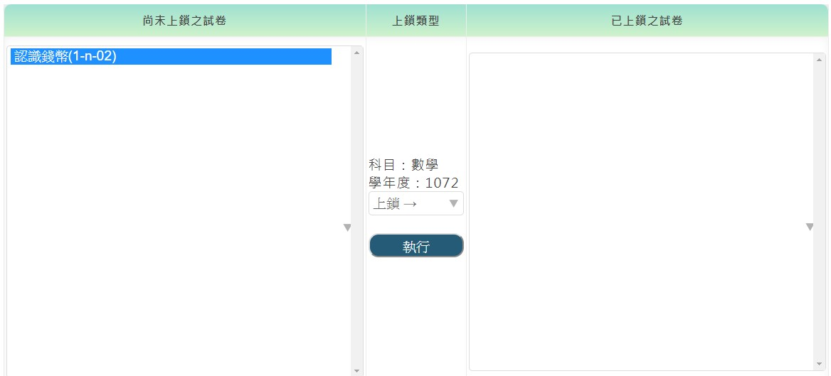
任務管理>組卷模組>組卷上鎖
教師需要將試卷上鎖後，才可以作指派任務。
*上鎖前請再次確認試卷內容，上鎖後不能解鎖也不能作刪除。
1. 點選[組卷上鎖]。
2.選擇科目、學年度，點選[送出]。
3.選擇要上鎖之試卷，點選[執行]。
4.顯示[上鎖成功]。

Slide 23
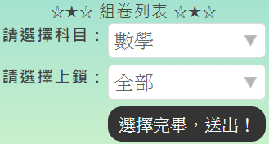
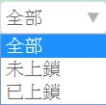
任務管理>組卷模組>組卷列表
1. 點選[組卷列表]。
2.選擇科目，點選[送出]。
*可查看組過所有考卷的存放位置及上鎖情況。

Slide 24
縱貫診斷測驗

Slide 25
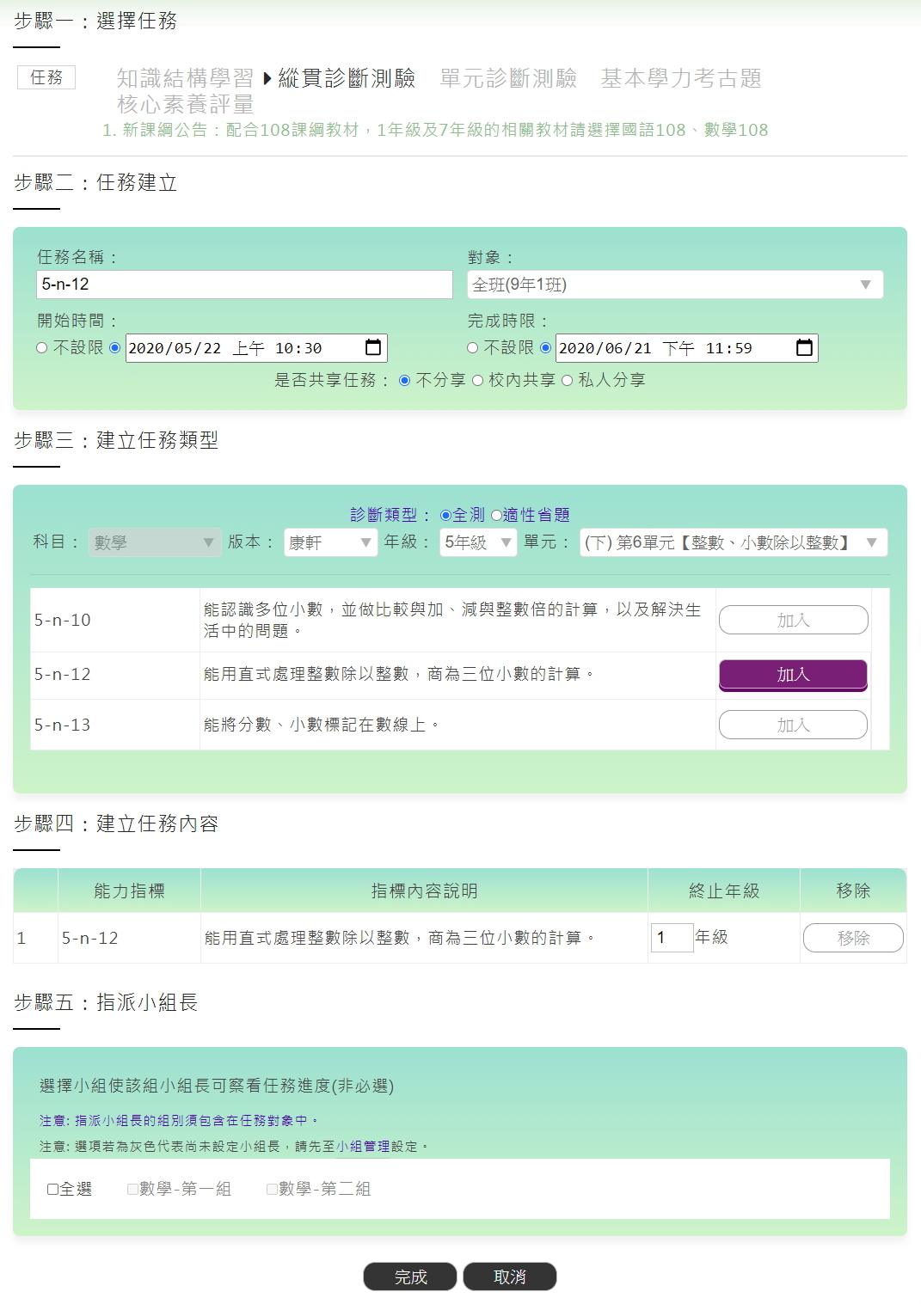
教師 -指派任務
1.選擇任務：縱貫診斷測驗
可選擇測驗對象。
[全班、多個班級、個別學生(小組)]
2.建立任務：設定任務的名稱及時間。
3.建立任務類型
診斷類型： 全測、適性省題
挑選任務：版本、科目、冊別、單元。
可選擇是否共享任務。(不分享、校內分享、私人分享)
4. 選擇要測驗的節點，點選[加入]。
若為不需要的測驗，
可點擊[移除]，
便會取消此測驗。
5.任務內容選擇後，會出現在建立任務內容表格。
終止年級：依據知識結構向下搜尋相關概念的終止年級。
6.指派小組長：選擇是否讓該組小組長可查看任務進度。
Notes:
當老師教授完某一個單元，即可利用單元診斷測驗，了解學生的學習狀況。

Slide 26
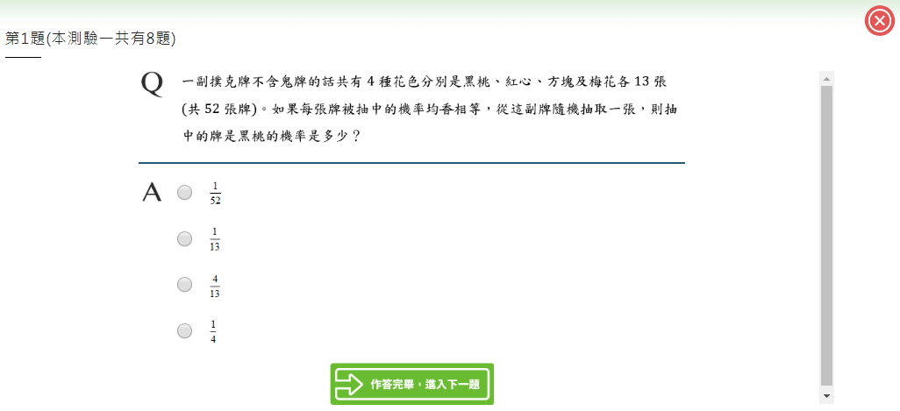
學生-執行[我的任務]1
1.選擇任務名稱或是點選任務內容[ ]作答教師指派的測驗。
2.點選開始測驗，進入試題作答。
項目完成
項目未完成
可隨時
中斷測驗。

Slide 27
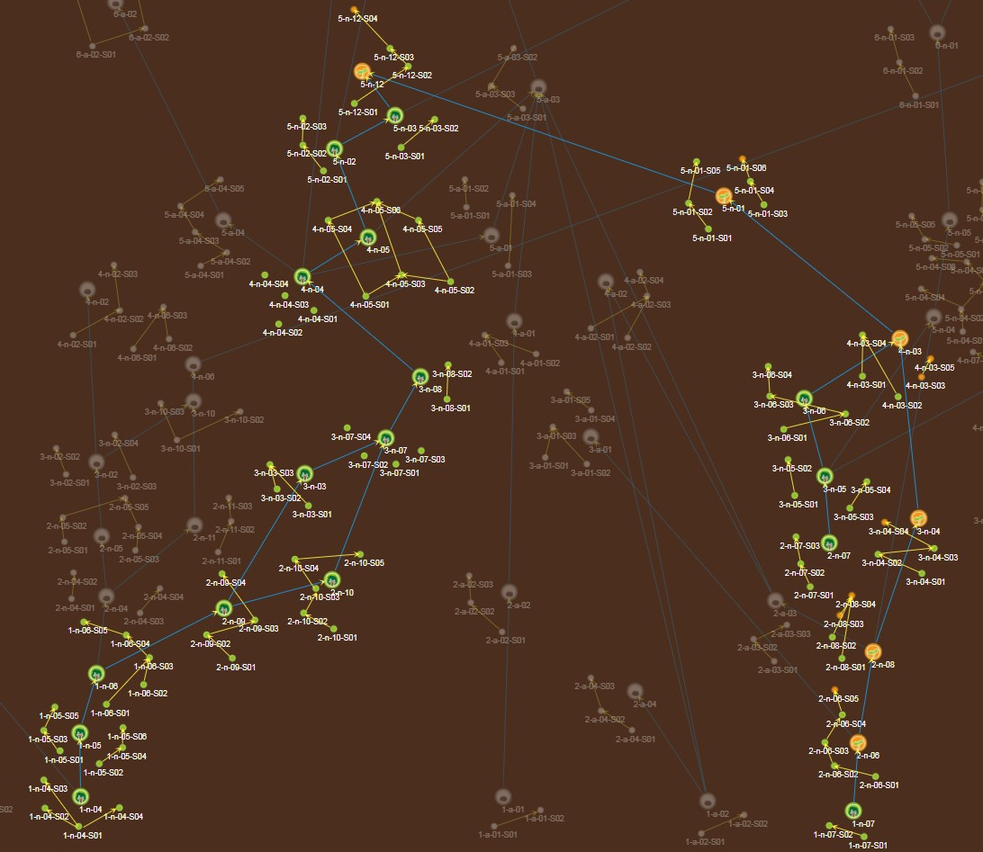
5-n-12能用直式處理整數除以整數，商為三位小數的計算。
5-n-12
5-n-01
4-n-03能熟練較大位數的乘除直式計算。
4-n-03
3-n-04
2-n-08
2-n-06 能理解乘法的意義，使用×、＝做橫式紀錄與直式紀錄，並解決生活中的問題。
2-n-06
1-n-07 能進行2個一數、5個一數、10個一數等活動。
1-n-07
Notes:
這是某一位學生的跨年級診斷結果
綠色代表精熟的指標，黃色是沒有達到全部精熟的節點
可以發現五年級的小朋友，左邊一整系列知識沒有問題，
但是右邊這一系列，在2年級出現了一些問題，問題沒解決，一直累積到五年級來
可以幫助老師找出學生問題的根源，讓老師可以更有效率的針對問題施行教學。

Slide 28
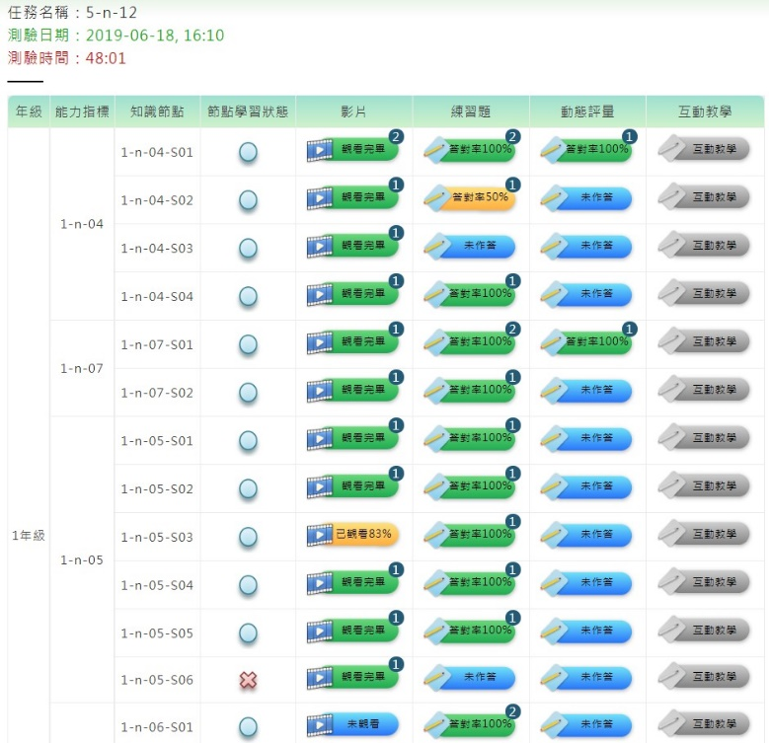
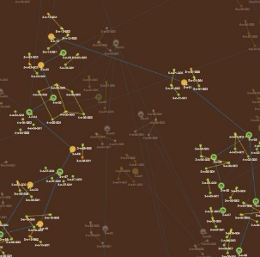
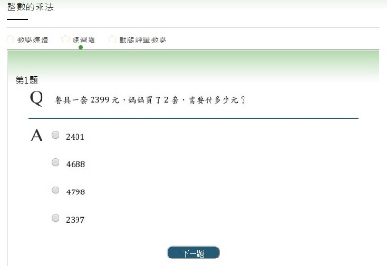
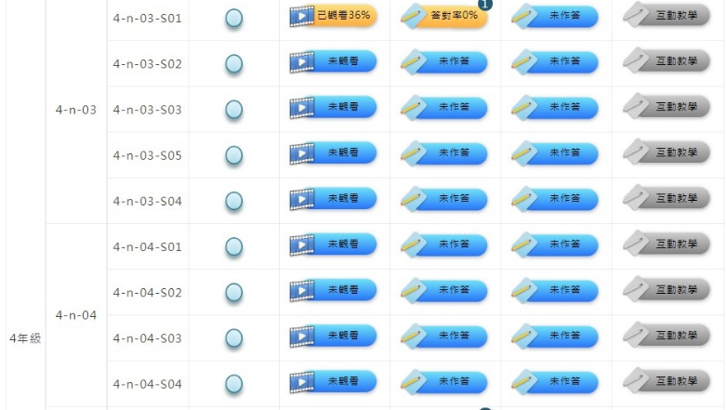
學生-執行[我的任務]2
3.測驗完畢，出現診斷報告，依據診斷報告，針對學習弱點進行學習。
教學影片
點選連結可至知識結構星空圖(會呈現本次測驗學習路徑)
練習題
未精熟
錯誤題目解說
已精熟
灰底顯示的圖案，表示此節點無此線上教材。
Notes:
這是診斷後產出跨年級的診斷報告，找出問題的根源。
老師可以針對個別學生明確的概念施行補救教學，
學生也可以自行透過旁邊的影片、練習題自學。

Slide 29
學生-執行[我的任務]3
4. 任務完成時會在任務內容顯示已完成。
點選[任務名稱] 進入可再度進入任務做診斷。
任務 未完成
任務 完成

Slide 30
任務管理>任務進度
1.選擇欲查看的範圍，點選[送出]按鈕。
任務資訊
2.選擇欲查看的報表
任務 完成情形

Slide 31
任務管理>任務進度>班級學習狀態
滑鼠移至待補救人數百分比上，會出現未精熟的人數名單。
(姓名-帳號)
滑鼠移至百分比上，會出現已精熟、未精熟的節點清單。

Slide 32
任務管理>任務進度>影片瀏覽報告
可下拉選擇本次測驗節點。
點擊長條，會出現相關報表
滑鼠移到選項的數字，會出現選擇此選項的學生名字

Slide 33
任務管理>任務進度>個人進度
任務資訊
個別學生的任務完成度

Slide 34
5-n-12能用直式處理整數除以整數，商為三位小數的計算。
5-n-12
5-n-01
4-n-03能熟練較大位數的乘除直式計算。
4-n-03
3-n-04
2-n-08
2-n-06 能理解乘法的意義，使用×、＝做橫式紀錄與直式紀錄，並解決生活中的問題。
2-n-06
1-n-07 能進行2個一數、5個一數、10個一數等活動。
1-n-07
Notes:
這是某一位學生的跨年級診斷結果
綠色代表精熟的指標，黃色是沒有達到全部精熟的節點
可以發現五年級的小朋友，左邊一整系列知識沒有問題，
但是右邊這一系列，在2年級出現了一些問題，問題沒解決，一直累積到五年級來
可以幫助老師找出學生問題的根源，讓老師可以更有效率的針對問題施行教學。

Slide 35
診斷後系統自動建議學習路徑
建議的學習路徑-甲生
建議的學習路徑-乙生
建議的學習路徑-丙生

Slide 36
為了孩子，用就對了！
Thanks for Your Attention

